Slide 1
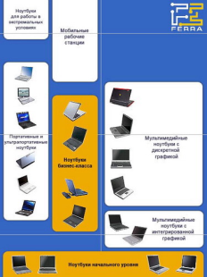
Информатика и ИКТ (Информатика и информационно-компьютерные технологии
ДИСЦИПЛИНА
Преподаватель
Красноперова Виктория Игоревна

Slide 2

Классификация компьютеров.
История развития
Компьютерной техники.

Slide 3
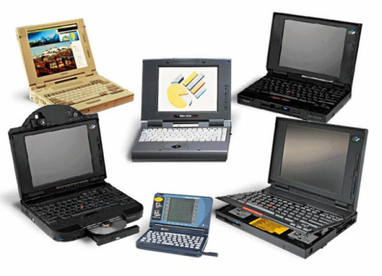
Цели и задачи:
Узнать, что лежит в основе классификации компьютеров;
Познакомиться с существующими классами компьютеров;
Изучить какие основные технические параметры компьютеров используются при их классификации.
Изучить историю развития компьютерной техники.

Slide 4
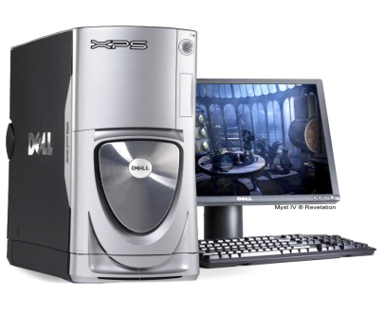
Признаки классификации компьютеров:
По габаритам;
По областям применения;
По быстродействию;
П выполняемым функциям;
По этапам создания.

Slide 5
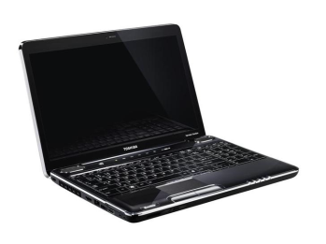
Характерные особенности:
Назначение и роль компьютеров при обработке информации;
Условия взаимодействия человека и компьютера;
Габариты;
Ресурсные возможности.

Slide 6

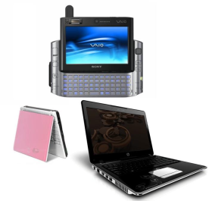
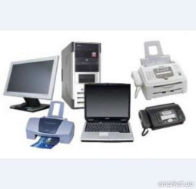
Компьютеры
Большие
Супер-компьютеры
Серверы
Малые
Портатив-ные
Производ-ственные
Персональные

Slide 7
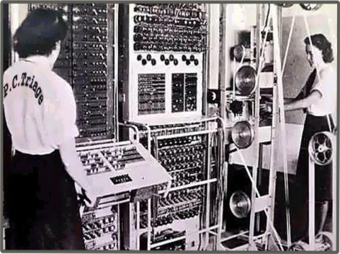
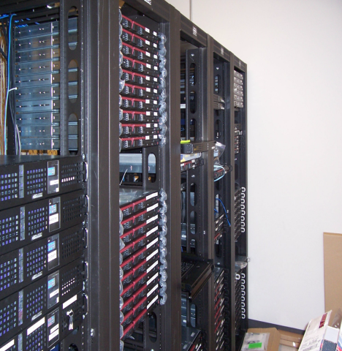
Большие компьютеры

Slide 8
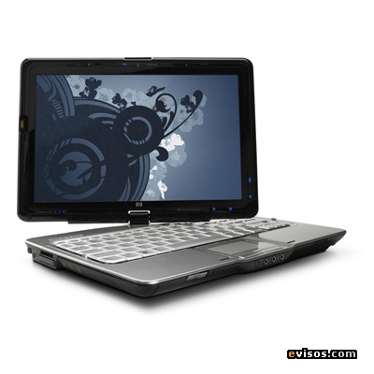
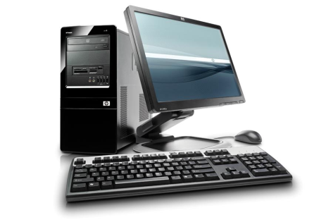
Малые компьютеры

Slide 9

Быстродействие – это количество элементарных операций, выполняемых компьютером за одну секунду

Slide 10
Обозначения более крупных единиц измерения быстродействия:
МИПС – миллион операций над числами с фиксированной запятой;
МФЛОПС – миллион операций над числами с плавающей запятой;
ГФЛОПС – миллиард операций над числами с плавающей запятой.

Slide 11
Основные параметры ПК:
Разрядность и формы представления чисел;
Емкость внешней памяти;
Характеристики внешних устройств хранения, обмена и ввода-вывода информации;
Пропускная способность устройств связи;
Способность компьютера одновременно работать с несколькими пользователями и выполнять одновременно несколько программ;
Типы операционных систем, используемых в компьютере;
Способность выполнять программы, написанные для других типов компьютеров (программная совместимость с другими типами компьютеров);
Возможность подключения к компьютерной сети;
Надежность.

Slide 12
И с т о р и я
развития
вычислительной
техники

Slide 13



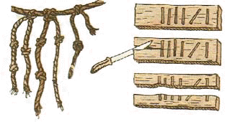

ПРЕДМЕТЫ СЧЕТА ДРЕВНИХ ЛЮДЕЙ
До изобретения простых счет люди учились считать на пальцах рук
Использовали и посторонние предметы:узелки,камни, палочки, делали зарубки на дереве и костях

Slide 14

С древних времен люди пытались создать средства для облегчения счета
ПРООБРАЗ НАШИХ СЕМИКОСТОЧКОВЫХ СЧЕТОВ

Slide 15
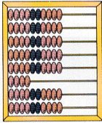
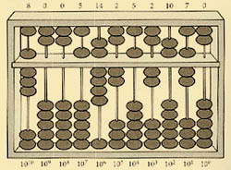
НАШИ КОНТОРСКИЕ СЧЕТЫ – ЭТО РАЗНОВИДНОСТЬ ЗНАМЕНИТОГО АБАКА
конторские счеты
абак

Slide 16
Абак использовался в V -IV веке до нашей эры
Их изготавливали из бронзы, камня слоновой кости, цветногостекла.
Перевод с греческого слова абак означает ПЫЛЬ, т.к. изначально камешки раскладывали на ровную доску, покрытую пылью, чтобы камешки не скатывались
Абаки использовались в Древней Греции и Риме, а чуть позже и в Западной Европе
Простейший абак - это доска с прорезанными в ней желобами.
Как найти сумму двух чисел 134+223=357
1. Уложим в нижний желобок 4 камешка
2 В следующий 3 камешка
3. В третий желоб 1 камешек
4. Затем добавляем аналогично цифры второго слагаемого
5. Таким образом получился результат

Slide 17

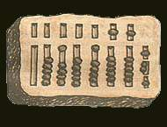
Счеты имели разные народы и поэтому имели свои особенности в расположении косточек.
Так в Японии
А так в Китае
соробан
суан-пань

Slide 18

Логарифмическая линейка
1604 год
Дж.Непер изобрел логарифмы
1610 год
Эдмунд Гунтер изобрел логарифмическую линейку с неподвижными шкалами
1633 год
Вильям Оутред опубликовал описание логарифмической линейки почти современного вида

Slide 19

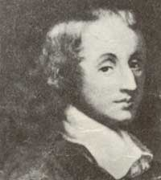
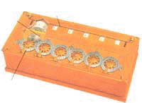
Первые механические приспособления для счета
В 1623 г. В. Шикард изобрел машину, способную суммировать, вычитать, делить и перемножать числа. Это была первая механическая машина.
Знаменитый физик, математик Блез Паскаль в 1642 году изобрел механическое устройство арифмометр

Slide 20
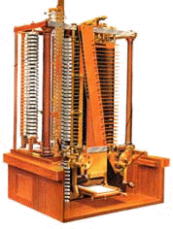
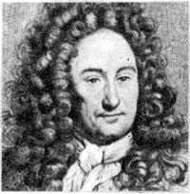
Г. ЛЕЙБНИЦ
В 1671 году Готфрид Вильгельм Лейбниц создал свою счетную машину, известную как “счетное колесо“ Лейбница. Он писал о машинах будущего, что они будут пригодны для работы с символами и формулами. Тогда эта идея казалась абсурдной.

Slide 21

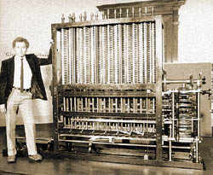
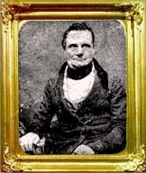
ЧАРЛЬЗ БЕББИДЖ
В 1830 году был представлен проект аналитической машины Бэббиджа, которая явилась первым автоматическим программируемым вычислительным устройством.

Slide 22
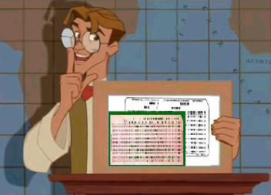
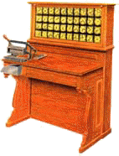

Ж. ЖАККАРД – ПЕРВЫЙ ИЗОБРЕТАТЕЛЬ ПЕРФОКАРТ
Общий вид перфокарт
Станок для подготовки перфокарт

Slide 23
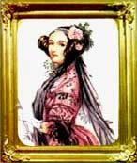
ПЕРВАЯ ПРОГРАММИСТКА
Графиня Ада Августа Лавлейс – была программистом первой аналитической машины.
Ее именем назван, разработанный в 1979 году, алгоритмический язык ADA

Slide 24
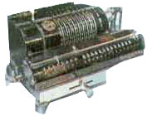
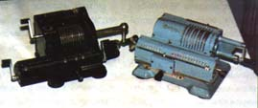

В начале 19 века для расчетов применялись механические арифмометры

Slide 25
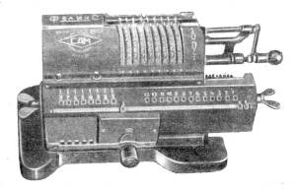
1925 г. - на Сущевском им. Ф. Э. Дзержинского механическом заводе в Москве налажено производство арифмометров под маркой "Оригинал-Однер", в дальнейшем (с 1931 г.) они стали известны как арифмометры “Феликс”
Арифмометр имеет в верхней части (коробка) девять прорезов, в которых передвигаются рычажки. Сбоку прорезов нанесены цифры; передвигая вдоль каждого прореза рычажок, можно “поставить на рычагах” любое девятизначное число.
Внизу под рычагами находятся два ряда окошечек (подвижная каретка): одни, более крупные, числом 13 справа. другие, меньшие, слева, числом 8. Ряд окошечек справа образует результирующий счетчик, а ряд слева — счетчик оборотов. Номер окошечка на счетчике указывает место единиц какого-либо разряда числа, стоящего на этом счетчике.Справа и слева каретки видны барашки (ласточки), служащие для сбрасывания цифр, появляющихся на этих счетчиках. Повертывая барашки до тех пор, пока они не щелкнут, мы убираем все цифры на счетчиках, оставляя нули.На коробке машины справа от прорезов имеются две стрелки, на концах которых стоят плюс ( + ) и минус ( — ). С правой стороны машины имеется ручка, которую можно повертывать в направлении плюс (по часовой стрелке) и в направлении минус (против часовой стрелки).Пусть на результирующем счетчике и на счетчике оборотов стоят нули. Поставим на рычагах какое-нибудь число, например 231 705 896, и повернем ручку в направлении плюс. После одного оборота на результирующем счетчике появится тоже число 231705 896
.Сложение и вычитание. Чтобы сложить несколько чисел, надо поставить эти числа одно за другим на рычагах и после каждой установки 1 раз повернуть ручку в направлении плюс. На результирующем счетчике появится сумма всех чисел.При вращении ручки в обратную сторону на результирующем счетчике появится разность между числом, стоявшим в нем до начала поворота, и числом, поставленным на рычагах.
Умножение. Каретка арифмометра может передвигаться вдоль машины вправо и влево, и под прорезом для единиц можно поставить различные окошечки результирующего счетчика.

Slide 26
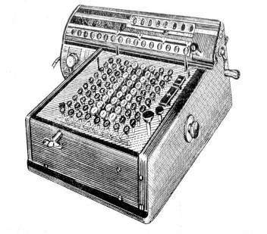
В 1935 г. в СССР был выпущен клавишный полуавтоматический арифмометр КСМ-1 (клавишная счетная машина). Эта машина имела два привода: электрический (со скоростью 300 оборотов в минуту) и ручной (на случай отсутствия питания).
Клавиатура машины состоит из 8 вертикальных рядов по 10 клавишей в каждом, т. е. можно набрать 8-значные числа. Для удобства набора группы разрядов клавиатуры окрашены в разные цвета. Имеются клавиши гашения. Если цифра набрана ошибочно, то для ее замены достаточно нажать на нужную цифру в том же ряду и тогда неверно набранная цифра погасится автоматически. В подвижной каретке находится 16-разрядный счетчик результатов и 8-разрядный счетчик оборотов, имеющие устройства для передачи десятков из одного разряда в другой. Для гашения этих счетчиков служит ручка. Имеются подвижные запятые (для удобства считывания). Звонок сигнализирует о переполнении счетчика результатов.
В послевоенные годы были выпущены полуавтоматы КСМ-2 (с незначительными отличиями по конструкции от КСМ-1, но с более удобным расположением рабочих деталей)

Slide 27


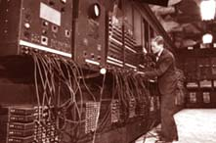
ПЕРЕВОРОТ
В 40-ых г.г 19 столетия произошел коренной переворот в развитии вычислительной техники.
С 1943 по1946 год в США была построена первая полностью электронная цифровая машина.

Slide 28
сводная таблица
Во времена Др. Рима был изобретен первый счетный инструмент - Абак
В XVI в. в России были изобретены счеты.
1642г. – Блез Паскаль изобрел Колесо «Паскаля», механически выполняющее сложение и вычитание чисел.
1694г. – Готфрид Лейбниц сконструировал арифмометр, производящий четыре действия.
1888г. – Герман Холлерит сконструировал первую счетную машину.

Slide 29
ВОПРОСЫ
По каким признакам классифицируются ПК?
Перечислите характерные особенности ПК.
Какими параметрами надо руководствоваться при выборе компьютера?
Что такое «быстродействие»?
- Назовите первые приспособления для вычисления.
Как появилась логарифмическая линейка?
Назовите фамилии ученых, которые изобрели первые механические вычислительные машины.
Назовите фамилию первого изобретателя перфокарт.
Назовите имя первого программиста первой аналитической машины.
Когда произошел коренной переворот в развитии компьютерной техники?
Где и когда была построена первая электронная цифровая машина?

